Slide 1

ELASTICSEARCH:
You know, for search
Jimmy SAVI
Décembre 2018

Slide 2

Nos applications
IHM
BACK
BATCH
Traitement au fil de l’eau
DONNEES
DONNEES
DONNEES
Notes:
Bonjour, je ne vous apprend rien quand je vous dis ce qui ne change jamais en informatique de gestion (pas que d’ailleurs) C’est la donnée.
Qu’ on fasse de belles applis avec de belles IHM
Qu’ on fasse des batches
Ou même des traitement qui écoutent des files de message par exemple
Eh on a toujours de la base de données quelque part,
Et donc des données à exploitée

Slide 3
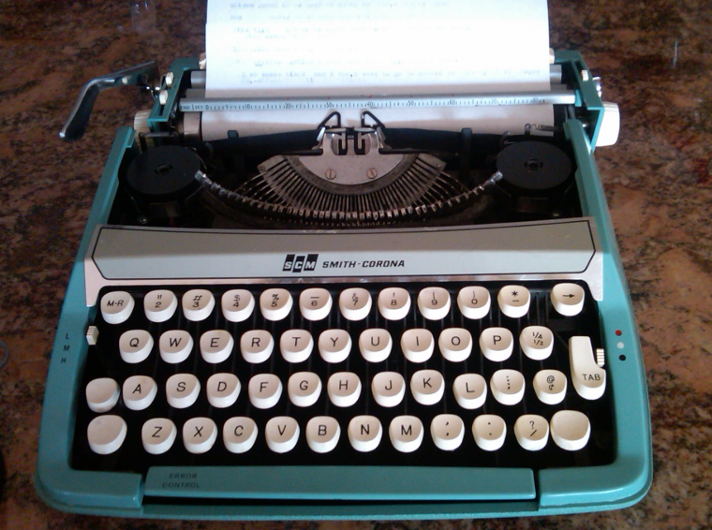
Ce bon vieux oracle
Notes:
Certains se rappellent cette vielle machine?

Slide 4
Rechercher des données
Notes:
Un besoin qu’ on a c’est rechercher rapidement les données

Slide 5
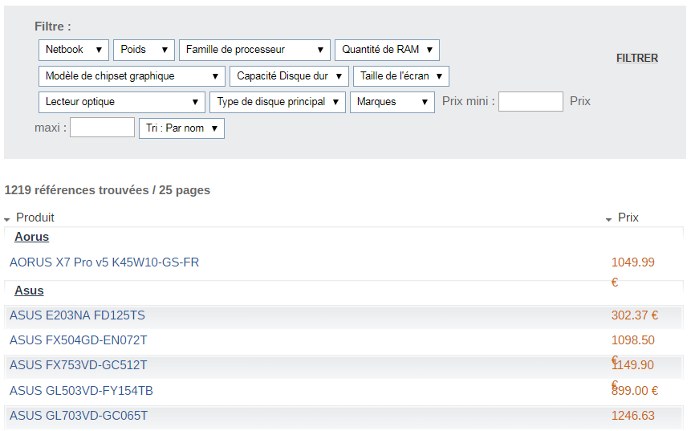
Avant
Notes:
Je ne sais pas si certains d’entre vous se rappellent les formulaires de recherche qu’on avait avant sur le web.
Le bon tableau de recherche , avec de bonnes requêtes concaténées
En fait ce type de formulaire de recherche est mappé sur le modèle relationnel de la base de données

Slide 6
Le formulaire de recherche est formaté sur le modèle relationnel de la base de données

Slide 7
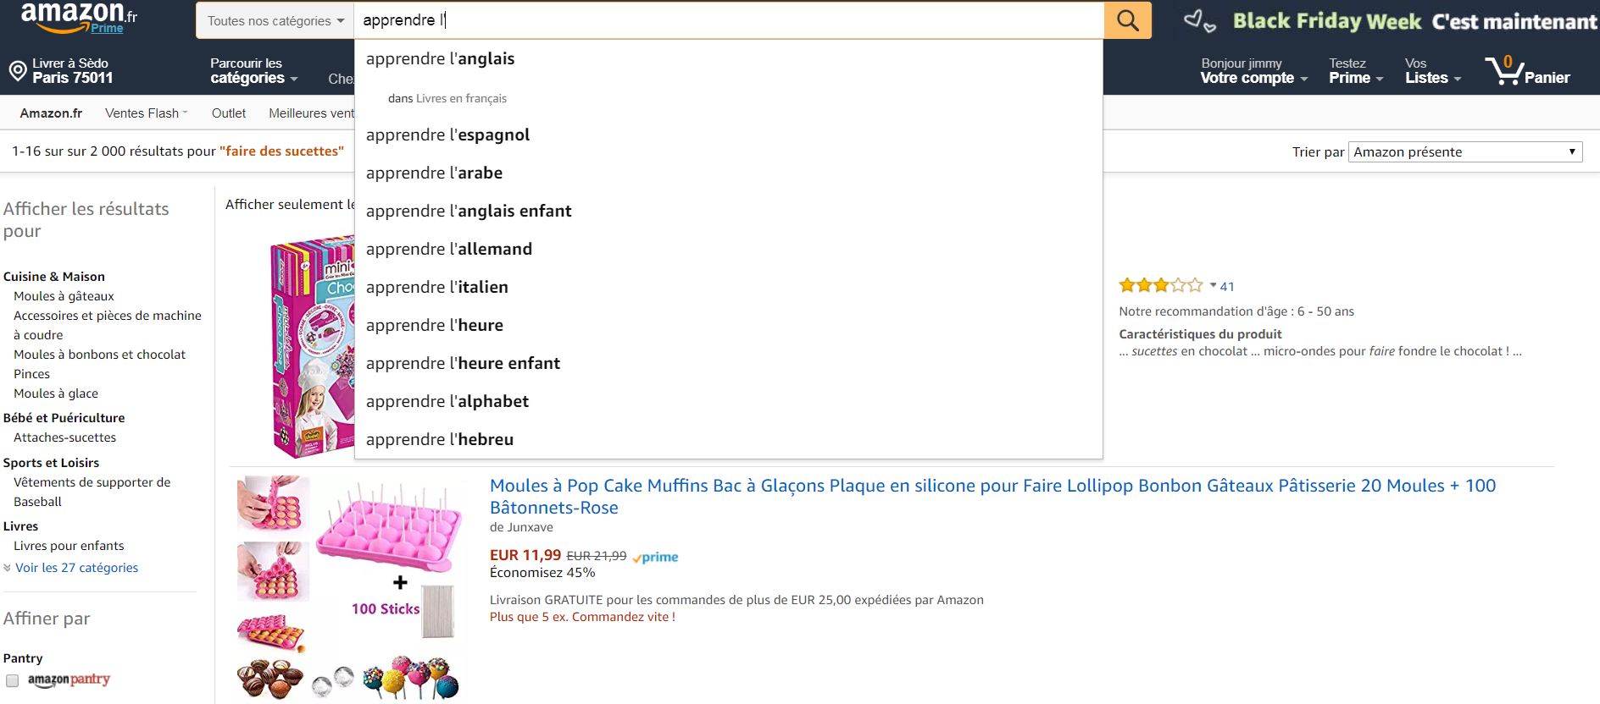
Aujourd’hui

Slide 8

Notes:
Bon aujourd’ hui c’est quand mee mieux
On connait tous Amazon, d’ ailleurs certains parmi nous vont sur amazon 2 à 3 fois par jours
Acheteurs compulsifs
Mais si nous aimons aller sur Amazon, parce que c’est rapide , c’est simple
Regardez l’ ihm, nous avons chez SIT des applis beaucoup plus belles :
Amazon a tout misé sur le back et très peu sur l’ IHM

Slide 9
Suggestions

Slide 10
Performance

Slide 11
Pertinence

Slide 12
OK, essayons de réaliser ça avec ce que nous savons faire!

Slide 13
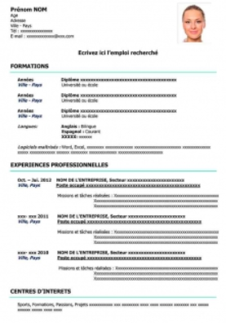
Bases de données des CVs des développeurs
Base de données
Rechercher des CVs :
➔ par n’importe quoi
➔ avec pertinence
➔ rapidement

Slide 14
CV
- id (long)
prenom (varchar)
nom (varchar)
titre (varchar)
description (varchar)
Vous cherchez:
SELECT * from CV where prenom like %query% or nom like %query% or titre like %query% or description like %query%

Slide 15

Ça rame assez rapidement

Slide 16


ARE YOU KIDDING ME ?

Slide 17
Les bases de données relationnelles ne servent pas à faire cela

Slide 18
Quand dans une barre de recherche je tape progr
La recherche doit pouvoir me renvoyer
programme
reprogrammer
déprogrammation
programmation
programmation fonctionnelle
Stemming

Slide 19
Quand dans une barre de recherche, je tape avec erreur: taletueux
La recherche dois pouvoir me renvoyer les documents contenant le mot talentueux
Fuzzy

Slide 20
Quand dans une barre de recherche, je tape: langage de programmation
La recherche dois pouvoir me renvoyer :
Java
C#
JEE
PHP
Scala
Synonymes

Slide 21
Les bases de données relationnelles ne servent pas à faire cela.

Slide 22
Index inversé

Slide 23
1ère étape: tokeniser

Slide 24
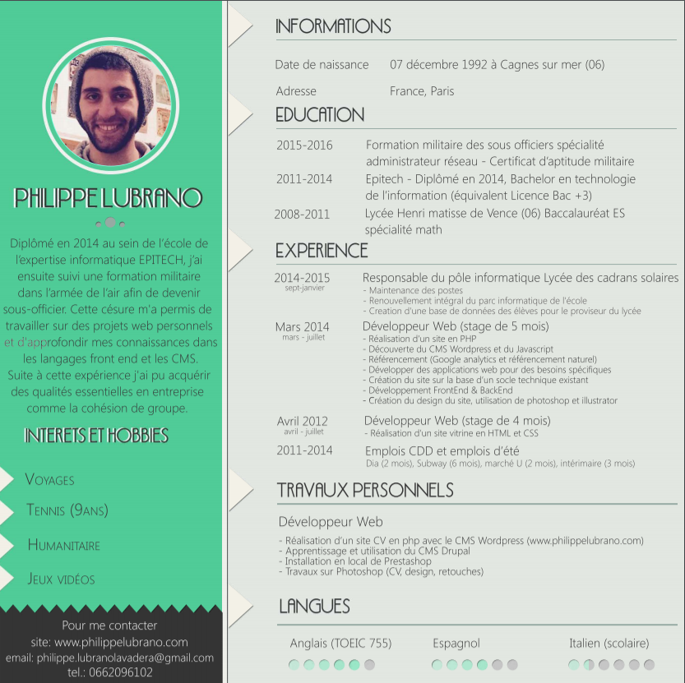

pole
naissance
date
reseau
maxime
bachelor
france
informatique
Maxime Lefroid
administrateur
education
paris
lycee
epitech
specialite
formation
cagnes
developpeur
web
militaire
sous
1992
experience
stage
…
…
…

Slide 25
Les données
ID Dev | Tokens
1_matt_murdock | developpeur
2_peter_parker | super-heros
3_peper_potts | developpeur, super-heros
4_tony_stark | Super-heros

Slide 26
Les données
ID Dev | Tokens
1_matt_murdock | developpeur
2_peter_parker | super-heros
3_peper_potts | developpeur, super-heros
4_tony_stark | Super-heros
Index inversé
ID Dev | Tokens
developpeur | 1_matt_murdock, 3_peper_potts
super-heros | 2_peter_parker, 3_peper_potts, 4_tony_stark

Slide 27

Doug Cutting
Apache Lucene
➔ Inventé par Doug Cutting mars 2000
➔ Maintenu depuis 2005 par la fondation apache
➔ Multiplateforme
➔ 100% Java
➔ Indexs stockés sur disque

Slide 28
ElasticSearch

Slide 29
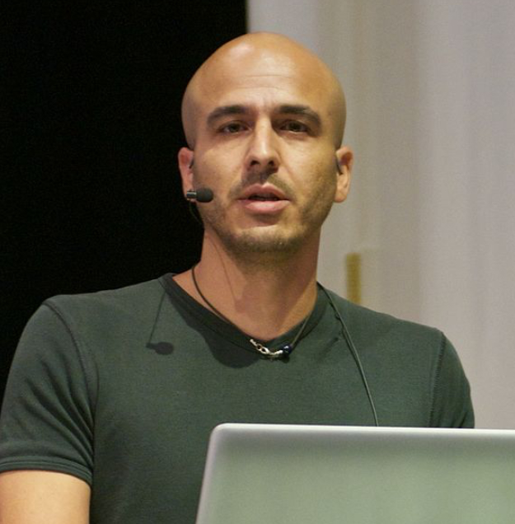
Shay Banon
ElasticSearch
➔ Première version inventée en 2010 par Shay Banon
➔ Moteur de recherche basé sur Lucene
➔ distribué, scalabilité horizontale
➔ Rest/Json
➔ Licence apache
➔ Indexs stockés sur disque
➔ ELK

Slide 30
Notre jeu de données de tests

Slide 31
Notre structure
Index ➔ cv
type➔ cv_simple
champs➔ prenom, titre, nom, description

Slide 32
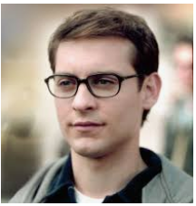
Peter PARKER
Développeur JAVA/JEE et escalade
Les journées, j'écris de supers applications de gestion en mode DDD, avec des tests unitaires et des tests d'intégration en mode BDD.
Les soirs je revêt mon costume d'araignée et je cours sauver des vies en escaladant les immeubles de Manhattan.

Slide 33

Matt MURDOCK
Développeur JAVA/JEE et Arts martiaux
Aveugle de naissance, j'ai réussi grâce à des moines tibétains à surpasser mon handicap et développer mes capacités. Aujourd'hui je passe essentiellement l'essentiel de mon temps à maintenir la paix à Hells kitchen.
Les soirées j'écris des applications en Java afin d'aider d'autres aveugles.

Slide 34

Pepper POTTS
Secrétaire et architecte logiciel
Travaillant chez Stark entreprise, je passe mes journées et mes nuits à imaginer et construire les logiciels de demain pour mon patron IRON MAN.
Accessoirement je suis également son épouse.

Slide 35
Installation
Installer ElasticSearch : https://artifacts.elastic.co/downloads/elasticsearch/elasticsearch-5.4.0.zip
➔ Lancer elasticsearch-6.4.2\elasticsearch-6.4.2\bin\elasticsearch-6.4.2\elasticsearch-6.4.2\bin\elasticsearch.bat
Juste pour le plugin d’aide à la saisie des requêtes
Installer Kibana :
https://artifacts.elastic.co/downloads/kibana/kibana-6.5.4-windows-x86_64.zip
➔ Lancer kibana-6.4.2-windows-x86_64\kibana-6.4.2-windows-x86_64\bin\kibanat.bat

Slide 36
Briques logiques

Slide 37
Briques logiques
Index
Type1
Type2
Type3
document

Slide 38

Id unique
Structure flexible
La plus petite unité de données qu’on peut écrire et lire
document
Penser « row » pour le monde relationnel
Self-contained : il contient les champs et les valeurs, il se suffit à lui même
Exemple cv_Jimmy_savi

Slide 39
Définir le schéma
Conteneur logique des documents
type
Penser « table » pour le monde relationnel
Exemple type cv, ville

Slide 40
Chaque index est stocké sur le disque dans un ensemble de fichiers
Conteneur de types
index
Ensemble de documents
Penser « base de données » pour le monde relationnel

Slide 41
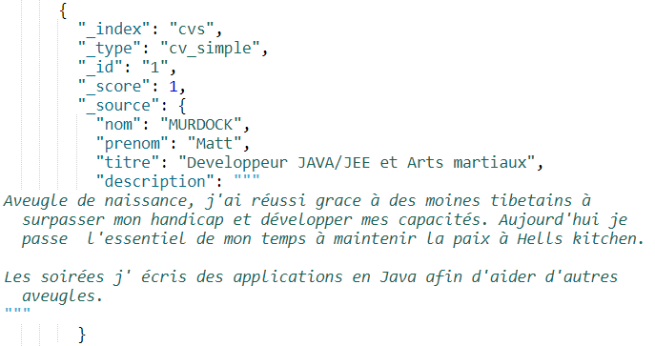
Exemple lire un document à partir de son identifiant
id
GET /cvs/cv_simple/1
index
index
type
type

Slide 42
ElasticSearch : Deux moteurs :
Un moteur d’indexation (écriture)
Un moteur de recherche (lecture)

Slide 43
Un moteur d’indexation (écriture)

Slide 44

ANALYSE
naissance
informatique
reseau
education
pole
paris
date
Maxime LeFroid
philippe
formation
administrateur
epitech
developpeur
lycee
specialite
sous
militaire
cagnes
stage
web
france
1992
experience
bachelor

Slide 45
ANALYSE
4 phases :
1
Filtrage des caractères
2
Casser le texte en tokens
3
Filtrer les tokens
4
Stocker les tokens

Slide 46
ANALYSE
Exemple:
« partage ton expérience avec NoSql & big data technologies »
Filtrage des caractères
& ➔ et
« partage ton expérience avec NoSql et big data technologies »
Tokenisation standard
partage
ton
expérience
avec
NoSql
et
big
data
technologies
Filtrage tokens
partage
ton
expérience
avec
lowercase
nosql
et
big
data
technologies
Stop word

Slide 47
Plusieurs analyseurs dispos
Standard
- Tokenisation basée sur la grammaire
- Passage en minuscule
- Supprime les ponctuations (virgules ou point)
Simple
WhiteSpace
Elastic supporte un large variété d’analyseurs spécifiques lié aux langues :
arabic, armenian, basque, brazilian, bulgarian, catalan, chinese,
cjk, czech, danish, dutch, english, finnish, french
…
…
Language and Multilingual
- gérer l’élision ex lorsqu’il, l’arbre
- gérer les mots d’arrêt : au, de, en, …
- Les mots de la même racine
Personnaliser son analyseur

Slide 48
Mais concrètement on fait comment?

Slide 49
Mapping
Pour chaque type d’un index, ElasticSearch maintient tous les champs de votre document et les types et réglages liés à ce champ.
Penser schéma pour les bases de donnés relationnelles

Slide 50
Mapping
Modifier le mapping
PUT /cvs/_mapping/cv-simple
{
"mappings": {
"cv_simple": {
"properties" : {
"description" : {
"type": "text",
"analyzer" : "french"
}
}
}
}
}
Type
Champs à modifier

Slide 51
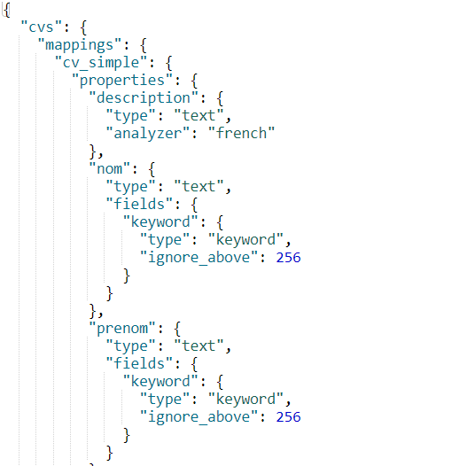
Mapping
Lire le mapping
GET /cvs/_mapping
Analyseur spécifique
Le type text , number, range, date
Analyseur par défaut : standard

Slide 52
Indexer un document
Index
type
Id (peut être généré auto)
PUT /cvs/cv_simple/2?pretty
{
"nom": "PARKER",
"prenom" : "Peter",
"titre" : "Developpeur JAVA/JEE et Escalade ",
"description" : "Les journées, j'écris de supers applications de gestion en mode DDD essentiellement, avec des tes unitaires et des tests d'intégration en mode BDD.\n\rLes soirs je revêt mon costume d' araignée et je coure sauver des vies en escaladant les immeubles de Manhattan."
}
Lien vers le document : url : /archive/cvs/parker.pdf

Slide 53
Indexer un document
Même quand, le mapping n’est pas définit, ElasticSearch le déduit de l’indexation des documents
Peut être dangereux, il est conseillé de définir son mapping.

Slide 54
ElasticSearch, deux moteurs :
Un moteur d’indexation (écriture)
Un moteur de recherche (lecture)

Slide 55
Un moteur de lecture

Slide 56
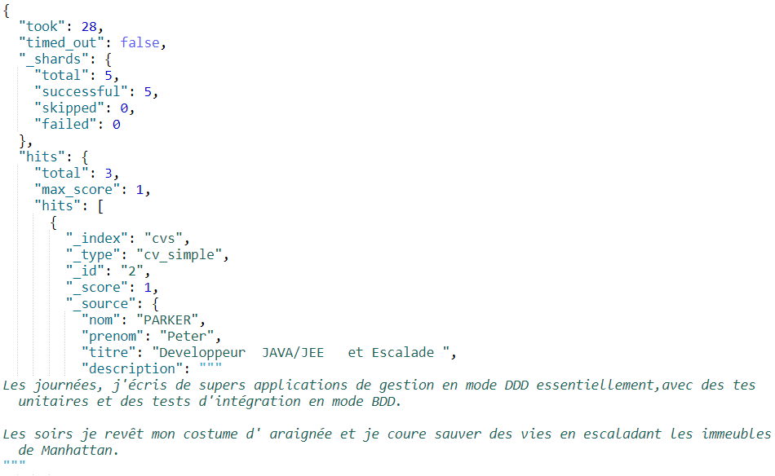
Chercher
Chercher tous les docs
Durée de la requête (ms)
Nombre total trouvé
GET /cvs/cv_simple/_search
{
"query": {
"match_all": {}
}
}
Score (pertinence) TDF-IF
Par défaut les dix premiers

Slide 57
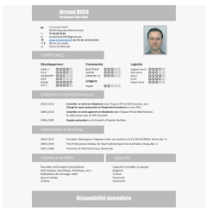

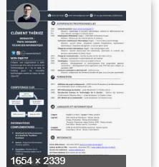
Principe de la recherche
GET /cvs/cv_simple/_search
{
"query": {
"match": {
"nom": “Développeur"
}
},
}
Analyse
developpeur
Match!
Analyse
Calcul du score
Stockage index inversé
Index inversé
ID Dev | Tokens
developpeur | 1_matt_murdock
super-heros | 2_peter_parker, 3_peper_potts, 4_tony_stark
developpeur

Slide 58
Principe de la recherche
Indexer ma donnée
apprendre le
code
Données indexées
Chercher ma donnée
Apprendre le code
analyse
analyse
code
Code
Elasticsearch

Slide 59
Toolbox de recherche bien fournie
match
term
Not analysed
prefix
filter
Not analysed
filtres
fuzzy
Query_string
Match_phrase
exists
filtres
Match_phrase_prefix
missing
filtres

Slide 60
Quelques exemples de recherche

Slide 61
Suggestions requêtes

Slide 62
Suggestions: Commençant par …
GET /cvs/cv_simple/_search
{
"query": {
"prefix": {
"titre": "p"
}
}
}
Chaque token commençant pas
Champ de recherche

Slide 63
Suggestions: Compléter la phrase…
GET /cvs/cv_simple/_search
{
"query": {
"match_phrase_prefix": {
"titre": {
"query": "Developpeur JAVA/JEE et ",
"slop" : 3
}
}
}
}
Complétion d’une phrase
Sauter jusqu’à 3 tokens

Slide 64
Focus

Slide 65
Highlight (prout prout mais ça aide quand même ☺)
GET /cvs/cv_simple/_search
{
"query": { …
},
"highlight" : {
"fields" : {
"titre" : {}
},
"pre_tags": ["<b>"],
"post_tags": ["</b>"]
}
}
Champs à mettre en exergue
Choisir la balise

Slide 66
Démo Suggestions

Slide 67
Chercher un mot, une phrase

Slide 68
Chercher un mot avec exactitude sans penser à la casse
GET /cvs/cv_simple/_search
{
"query": {
"match": {
"nom": "parker"
}
}
}
Recherche exacte

Slide 69
Chercher une phrase même avec erreur
GET /cvs/cv_simple/_search
{
"query": {
"match_phrase": {
"description": {
"query": "grace à des moines tibetains"
, "slop": 2
}
}
}
}
Oublier jusqu’à 2 mots dans la phrase

Slide 70
Mais je ne sais pas ce que cherche …

Slide 71
Le droit à l’erreur
GET /cvs/cv_simple/_search
{
"query": {
"fuzzy": {
"nom": {
"value": "pxker"
, "fuzziness": 2
}
}
},
"_source": ["nom", "prenom"]
}
Droit d’erreur jusqu’à 2 caractères

Slide 72
Mais ce n’est pas suffisant …
On doit pouvoir trouver un mot/phrase même si on a pas le mot entier
Et les accents alors?

Slide 73
Les ngrams

Slide 74
NGRAM
Le tokenizer ngram d’abord divise le texte en des tokens.
Ensuite pour chaque token avec une fenêtre glissante, il va découper en continu le token en des petits tokens

Slide 75
Exemple avec un bigrame
T r a v a i l
tr
ra
av
va
ai
il
Analyse à l’indexation
Analyse ou non de la requête

Slide 76
Code
PUT /cvs
{
"settings": {
"analysis": {
"analyzer": {
"analyzer_ngram_without_accent": {
"tokenizer": "ngram_tokenizer",
"filter": ["lowercase", "asciifolding"]
}
},
"tokenizer": {
"ngram_tokenizer": {
"type": "ngram",
"min_gram": 2,
"max_gram": 2 }
}
}
}}
Nom de notre analyzer
Gestion des accents offert par ElasticSearch
Trigrame

Slide 77
Démo « je ne sais pas ce que je cherche »

Slide 78
Mais encore …
Edge grams :
Une variante de ngram qui part toujours du départ
Ex :
spaghetti
spa
spag
spagh
spaghe
spaghet
Shingles :
Un ngram au niveau token , pas au niveau caractère
Ex :
Je développe en java
Je developpe
developpe en
en java
Stemming :
Réduire un mot à sa racine
Ex :
administration
administr

Slide 79
Utilisations de ElasticSearch

Slide 80
ElasticSearch comme principal BackEnd
Application web
Envoyer un nouveau cv
Rechercher un cv
ElasticSearch
NON RECOMMANDE
Si vous avez beaucoup de « updates », ce n’est pas recommandé

Slide 81
Ajouter ElasticSearch à un serveur existant
Application web
ElasticSearch
SQL BD
Mécanisme de synchronisation
Meilleure utilisation !

Slide 82
Mécanismes de synchronisation
One shot : SPRING BATCH
Au fil de l’eau : SPRING BATCH en mode delta,
SPRING-INTEGRATION
Plusieurs plugins de synchronisation existent
Utilisation des alias

Slide 83

ElasticSearch + toolbox
Rsyslog
ElasticSearch
KINANA
Logstash
Apache Flume
Zéro code

Slide 84
Conclusion
ElasticSearch : your data, your search

Slide 85
Merci

Slide 86
To be continued
➔ Briques physiques, scalabilité
➔ API Java
➔ Indexation de fichiers (pdf, word, etc)
➔ De l’importance du mapping
➔ Outils de monitoring
➔ aggrégations, facets
…

Slide 87
Annexes

Slide 88


SOLR
ou
ELASTICSEARCH
Solr Open source, recherche distribuée basée sur Lucene
2010, Lucene et Solr mergent dans un unique projet
Les deux projets offrent quasiment les mêmes fonctionnalités et évoluent au même rythme
Solr existe depuis 2004, ElasticSearch arrive en 2010, ElasticSearch arrive avec un
modèle moderne, RESt /Json, distribué, cloud-ready
Depuis Solr a bien rattrapé aujourd’hui en matière de scaling
ELK
Choisir entre les deux est une question de gout

Slide 89
Briques Physiques

